Slide 1
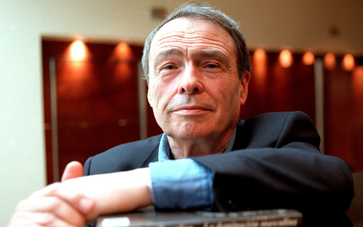
皮埃爾·布迪厄 Pierre Bourdieu
組員: 余家欣 TB734014
周釗昭 TB734753

Slide 2
大綱
簡介
生平
著名思想
教育學研究方法
教育相關著作
名言
教育學貢獻及影響
總結與評論

Slide 3
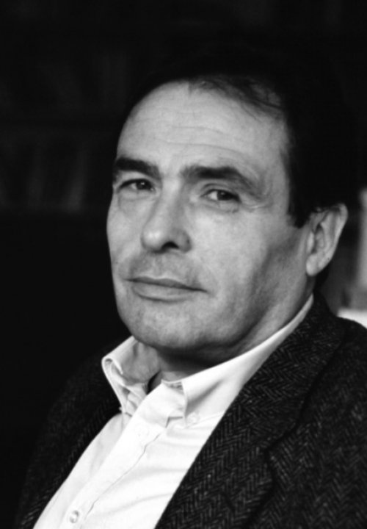
簡介
皮埃爾·布迪厄（1930-2002）
法國社會學家、人類學家和哲學家。
英國衛報評價他為“許多人心目中的當代知名學者” 。
布迪厄開創了許多調查架構和術語，如文化資本、社會資本和符號資本，以及慣習、場域或位置，以及象徵暴力等概念，以揭示在社會生活中的動態權力關係。
國際社會學協會評價他的著作《區隔：品味判斷的社會批判》為20世紀最重要的十部社會學著作之一。布迪厄並不是一個出世的學者。他積極投身社會活動，招來不少爭議。

Slide 4
生平
1930年布迪厄出生於法國西南部的鄉下
1953年 完成碩士論文，談論萊布尼茲的Animadversiones
1954年 畢業於巴黎高等師範學院。
1954至1955年「木藍」中學（lelycéedeMoulins）任教
1958年 赴阿爾及利亞服兵役，並在那裡開始其社會學研究。
1958年至1960年 阿爾及爾大學的文學院教授哲學
1964年，布迪厄成為午夜出版社（Editions de Minuit）「常識」系列的主編
1968年至1988年 任法國國家科研中心社會學部主任，創辦《社會科學的研究行為》。
1982年 入法蘭西學院任社會學教授。
2000年 英國皇家人類學會授予他國際人類學最高榮譽赫胥黎獎章。
布迪厄著述達340餘種，涉及人類、社會學、教育、歷史、政治、哲學、美學、文學、語言學等領域，其中主要有《阿爾及利亞的社會學》、《實踐理論概要》、《再生產》、《背井離鄉》、《區隔》、《學術人》、《藝術法則》。其影響遍及世界，特別是歐美知識界。

Slide 5
著名思想
文化再製理論的基本概念
habitus(習性)
field(場域)
capital(資本)
symbolic violence(象徵暴力)

Slide 6
habitus(習性)
習慣、習性的意味，但是卻不是單純反射性的習慣，而是一個透過長時間生活實踐，累積下來的，視為理所當然的一種習性。
布爾迪厄的habitus的作用有三：第一是營造品味、言語、穿著、儀表等生活風格的差異；第二在促使個體適應客觀環境；第三是鞏固文化和社會再製的結果。
field(場域)
場域一辭，也有田野的意思。一個社會被分割成許多不同的場域，在這些不同的場域進行一些為了特定目標的競爭。場域如同經濟活動的市場體系、場域是行動者的遊戲場、不同場域具有同型對應的關係、場域之間具有相互滲透性。

Slide 7
capital(資本)
資本是一種具有生產力的資源，其本質是勞動的累積，人們會在特定的場域中，利用某些資源來展開實踐行動。
布爾迪厄提出四種不同形式的資本：經濟資本(economic capital)、文化資本(cultural capital)、社會資本(social capital)、象徵資本(symbolic capital)。
symbolic violence(象徵暴力)
一個社會是由象徵暴力主導運作。象徵暴力意謂說，宰制的力量如何讓被宰制的人體認不出來他們正被宰制，這種宰制的能量即是象徵暴力。

Slide 8
文化再製理論與教育
「文化再製」是一種批判性理論，批判現代學校教育受資本主義與統治階級之宰制。
布爾迪厄的文化再製理論探討統治階級如何微妙地運作象徵暴力(symbolic violence)，以維持社會階級的區分，傳遞與再製符合統治階級利益的意識型態與物質結構。
權力者在隱藏其權力關係時，賦予社會以意義，並且把這些意義合法化。權力者還會把權力關係增添象徵性的力量，其結果則是造成每個時代的主導文化總是圍繞在統治階級的文化上，而這些主導性質的文化會保障其文化再製機制的順利運行，使統治者的地位更趨於穩定。
當然，文化再製的產生必須建立在人類的誤認之上，而形成人們誤認的主要工具就是教育，因為教育行動基本上就是反應支配階級的利,它會一再灌輸文化財貨不均等的分配理念與支配階級的文化習性，使學生自然接受學校所安排的教育行動，達成文化再製目的,是以學校體系的合法化權威乃是社會不平等現象的重要因素。

Slide 9
教育學研究方法
格拉斯(Mary Doughlas)所說，“布迪厄最大的興趣在於方法，而不是發展有固定概念的穩定的理論系統。”
特色
經濟學角度對非經濟學概念進行解讀
理論結合實際

Slide 10
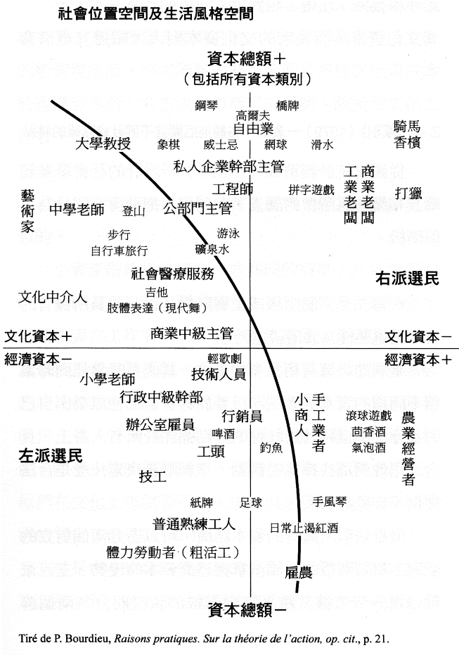
現象：
文化資本和經濟資本成反比。
教育水準越高的通常資本總額越高。
結論：
教育對社會階級化具有重要作用。
Notes:
http://www.xxc.idv.tw/dokuwiki/people/pierre_bourdieu

Slide 11
教育相關著作
* 《继承人：学生和文化》（Les Héritiers. Les Etudiants et la Culture）1964 * 《再生：谈论一种关于教育体系的理论》（La Reproduction. Éléments pour une théorie du système d'enseignement），1970 * 《一种关于实践的理论》（Esquisse d'une théorie de la pratique）, précédé de Trois études d'ethnologie kabyle，1972 * 《区隔：品味判断的社会批判》（La Distinction. Critique sociale du jugement），1979 * 《实践的意义》（Le Sens pratique），1980 * 《‘谈论’意谓说：语言交换的经济学》（Ce que parler veut dire : économie des échanges linguistiques），1982 * 《关于课程的课程》（Leçon sur la leçon），1982 * 《学院人》（Homo academicus），1984 * 《说过的话》（Choses dites），1987 * 《国家贵族：高等学院和身体之精神》（La Noblesse d'État. Grandes écoles et esprit de corps）1989 * 《艺术的规则：文学场域的纲目和结构》（Les Règles de l'art. Genèse et structure du champ littéraire），1992 * 《回应：支持反思的人类学》（Réponses. Pour une anthropologie réflexive）1992
* 《语言和象征权力》（Langage et pouvoir symbolique），2001 * 《科学的科学和反思它本身》（Science de la science et réflexivité），2001
Notes:
（1）教育社會學的性質 教育社會學對於布迪厄的工作有著特殊的重要性。布迪厄的研究中佔有核心地位。他在教育社會學的題目下寫的著作最為宏富，影響最為廣泛。他最早的學術工作開始於教育研究，最早成名作也是關於教育：《再生產：一種教育系統理論的要點》（與JˉC•帕斯隆，1970）。在他漫長的學術生涯中對教育的興趣始終活躍並不斷有佳作問世，如《學術人》（1984）、《繼承人：大學生與文化》（與JˉC•帕斯隆，1985）、《國家精英：名牌大學與群體精神》（1989）、《學術話語：語言誤識和專業權力》（與JˉC•帕斯隆和M•D•聖馬丁，1992）等。這些著作涉及大學生、教師、大學及學界、教育政策與體制等多方面，而布迪厄被公認是當代法國教育社會學的第一人。比上述成就更為重要的是布迪厄對教育社會學性質的看法。在他看來，教育社會學遠不是那種運用型的末流科學，它不像人們習慣上所認為的那樣，僅僅是一門有益於教學的科學，“事實上，教育社會學構成了關於權力和合法性問題的普通人類學的基礎”。布迪厄進而將教育社會學與他的社會空間理論和資本理論聯繫起來。“由於社會空間的結構，比如說，我們在差異化社會（socitsdiffrencies）中注意到的社會空間的結構是經濟資本與文化資本這兩個基本的分化原則（principedediffrenciation）的產物，因此，對文化資本分佈的再生產起決定性作用，進而又對社會空間結構的再生產起決定作用的教學機構，就成了人們為了壟斷霸權位置而進行爭奪的關鍵。”教育關乎社會資源的分配和社會再生產的機制，由此布迪厄斷言：“教育社會學是知識社會學和權力社會學的一個篇章，而不是一個微不足道的部分---更不用說它對於權力哲學的社會學意義了。”
https://www.douban.com/group/topic/12929725/

Slide 12
1985年完成的《繼承人》中的資料表明
農業工人的兒子上大學者不到1%，70%的工業家兒子上大學，自由職業者兒子上大學的比例超過80%。
巴黎高等師範學校和巴黎綜合技術學校裡出身上層社會的學生比例最高，分別占兩校學生總數的57%和51%。
1989年完成的《国家精英:名牌大学与群体精神》 提供了
國家行政學院、巴黎政治研究學院、高等商學院中出身支配階層的學生占這些學校學生總數的60%以上。
巴黎綜合技術學校的畢業生和巴黎政治研究學院的畢業生幾乎平分了法國二十五家最大公司的所有席位；而大多數普通工程師學校、商校或普通大學法學院的畢業生，只能在（相對來說）最小的公司裡供職。
Notes:
布迪厄及其合作者超過二十年的教育研究，全部支援教育的不平等並維護社會不平等的結論。其主要表現，一是不同社會階層接受高等教育的機會嚴重不平等。1985年完成的《繼承人》中的資料表明，農業工人的兒子上大學者不到1%，70%的工業家兒子上大學，自由職業者兒子上大學的比例超過80%。作者有理由說：“教育系統客觀地進行著淘汰，階級地位越低受害越深。”二是教育機構的等級化（即名牌大學與普通大學的二元劃分）導致由社會地位最高者獨攬最高學府。還是《繼承人》的資料，巴黎高等師範學校和巴黎綜合技術學校裡出身上層社會的學生比例最高，分別占兩校學生總數的57%和51%。而完成於1989年的《國家精英》提供了更新但同樣的機會畫面，國家行政學院、巴黎政治研究學院、高等商學院中出身支配階層的學生占這些學校學生總數的60%以上。三是學業資本的等級化導致的生活機會和職業發展的不平等。還是據《國家精英》的報告，巴黎綜合技術學校的畢業生和巴黎政治研究學院的畢業生幾乎平分了法國二十五家最大公司的所有席位；而大多數普通工程師學校、商校或普通大學法學院的畢業生，只能在（相對來說）最小的公司裡供職。 以上的事實並非不可爭議，但對布迪厄來說，教育不是改變或縮小了社會不平等，而是促進了社會不平等的再生產，這是無可爭議的。教育社會學的使命就是“測定教育體系對社會階級之間的權力關係和符號關聯式結構的再生產所起的作用”。 上述關於教育的批判觀點很少能夠得到社會的理解和同情，常識的觀點相信教育民主是增加普通人受教育的機會；相信學業體制的公正、科學和效力。人們對教育促進和再生產不平等的現象普遍地沒有意識，更不必說瞭解它的作用機制了。

Slide 13
名言
讓我們在置身某個場域的時候盡可能地少受這個場域的各種力量的操縱，同樣也少受從我們的內部發揮作用的、體現在身體層面上的各種社會力量的擺佈。根據場域概念進行思考就是從關係的角度進行思考。
每時每刻，我都願意能停下來，考慮一下，哪些是我還未分析到的；我一直在永無休止地迫使自己去探詢：'現在，哪一個黑箱是你還沒有開啟的？你忘了哪些依舊操縱著你的因素？'
我們應持之以恆地運用那些它所產生的科學武器，反過來針對自身。

Slide 14
教育學貢獻及影響
他提出了有意義的理論思維框架
他的研究成果極大改變了人們對社會與世界的認知與想像，引發人們持續的反思和深思。
他從另一個角度，肯定了教育在社會中的重要作用。
他啓發了人們思考確實可行的辦法改進教育。
Notes:
http://intermargins.net/intermargins/TCulturalWorkshop/academia/scholar%20and%20specialist/bourdieu/pb09.htm

Slide 15
總結與評論
不完全認同他在教育學研究中強調的對立和分歧。
作爲教育理論的出發點其實並不合適。
欣賞其教育學研究方法。

Slide 16
Q & A

Slide 17
參考資料
http://www.twwiki.com/wiki/%E7%9A%AE%E5%9F%83%E7%88%BE%C2%B7%E5%B8%83%E8%BF%AA%E5%8E%84’
http://tc.wangchao.net.cn/bt/detail_63113.html
https://www.douban.com/group/topic/12929725/
http://www.xxc.idv.tw/dokuwiki/people/pierre_bourdieu
http://intermargins.net/intermargins/TCulturalWorkshop/academia/scholar%20and%20specialist/bourdieu/pb09.htm
http://blog.xuite.net/kc6191/study/24600761-Bourdieu%28%E5%B8%83%E8%BF%AA%E7%88%BE%29%E6%96%87%E5%8C%96%E5%86%8D%E8%A3%BD%E7%90%86%E8%AB%96%E5%B0%8D%E5%AD%B8%E6%A0%A1%E6%95%99%E8%82%B2%E7%9A%84%E5%95%9F%E7%A4%BA
http://terms.naer.edu.tw/detail/1303214/
http://blog.xuite.net/kc6191/study/24600761-Bourdieu%28%E5%B8%83%E8%BF%AA%E7%88%BE%29%E6%96%87%E5%8C%96%E5%86%8D%E8%A3%BD%E7%90%86%E8%AB%96%E5%B0%8D%E5%AD%B8%E6%A0%A1%E6%95%99%E8%82%B2%E7%9A%84%E5%95%9F%E7%A4%BA
https://www.google.com/url?sa=t&rct=j&q=&esrc=s&source=web&cd=4&ved=0ahUKEwik25Ld39zXAhWNNpQKHaQmCtwQFgg4MAM&url=https%3A%2F%2Fwww.cyut.edu.tw%2F~rtchang%2Ftermsocial.doc&usg=AOvVaw2xhTh8vEHeOCSInm3fk3f0
https://www.douban.com/group/topic/12929725/

